Slide 1

第三节 遍历性
一、遍历性的概念
二、(有限链)遍历性的充分条件
三、应用举例
四、小结

Slide 2

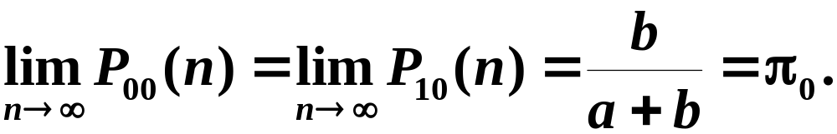
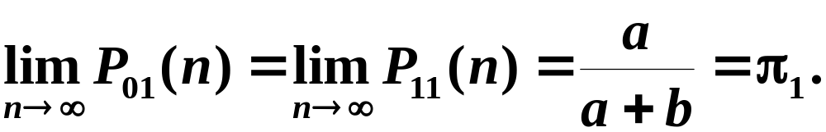

一、遍历性的概念
对于一般的两个状态的马氏链, 由上节内容可知,
意义
对固定的状态j,不管链在某一时刻的什么状
态 i出发, 通过长时间的转移到达状态 j 的概率都趋

Slide 3
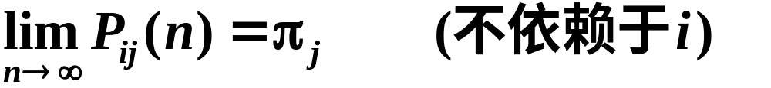
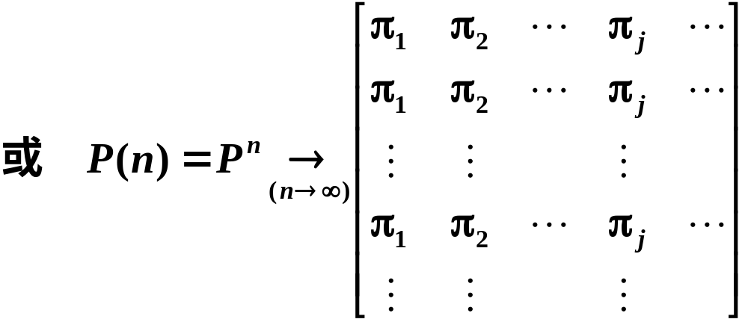
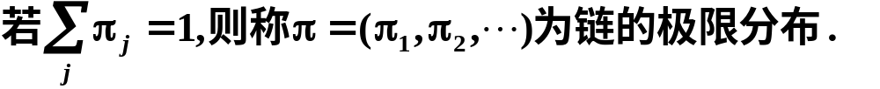
定义
则称此链具有遍历性.

Slide 4
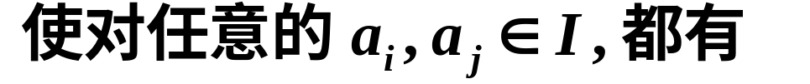

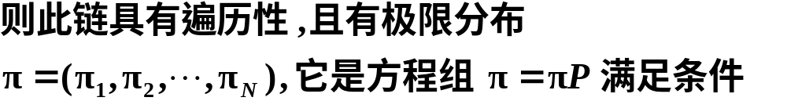
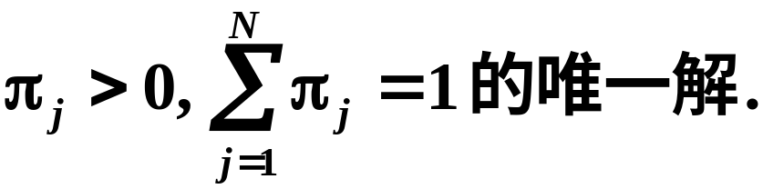
二、(有限链)遍历性的充分条件

Slide 5

说明
2. 极限分布转化为了求解方程组.
3. 在定理的条件下马氏链的极限分布是平稳分布.

Slide 6
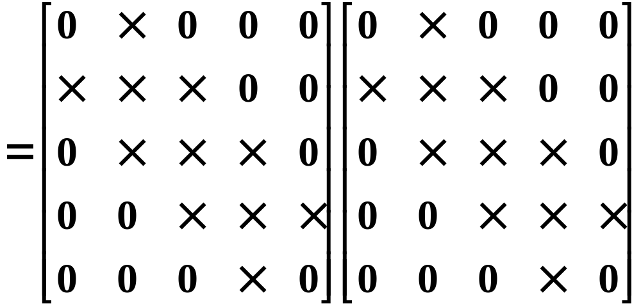

三、应用举例
试说明带有两个反射壁的随机游动是遍历的,
并求其极限分布(平稳分布).
例1
解

Slide 7
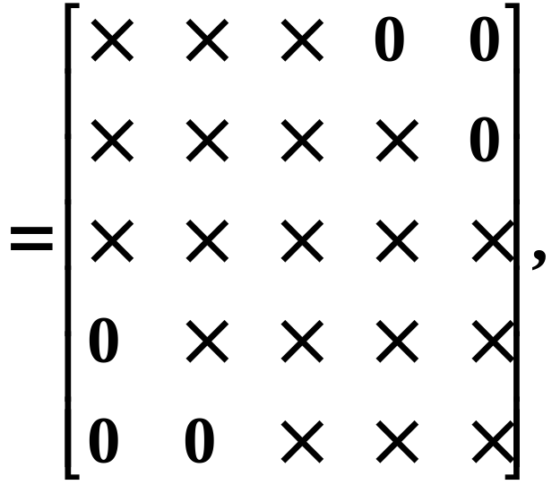
三、应用举例
试说明带有两个反射壁的随机游动是遍历的,
并求其极限分布(平稳分布).
例1
解

Slide 8
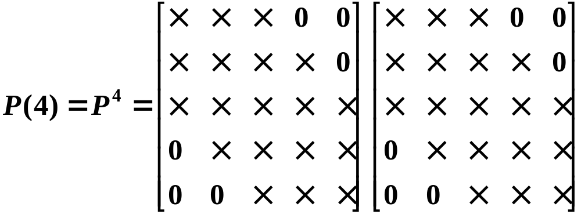
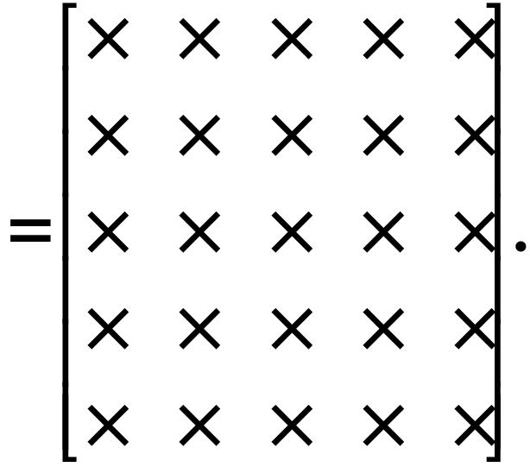
无零元,链是遍历的

Slide 9
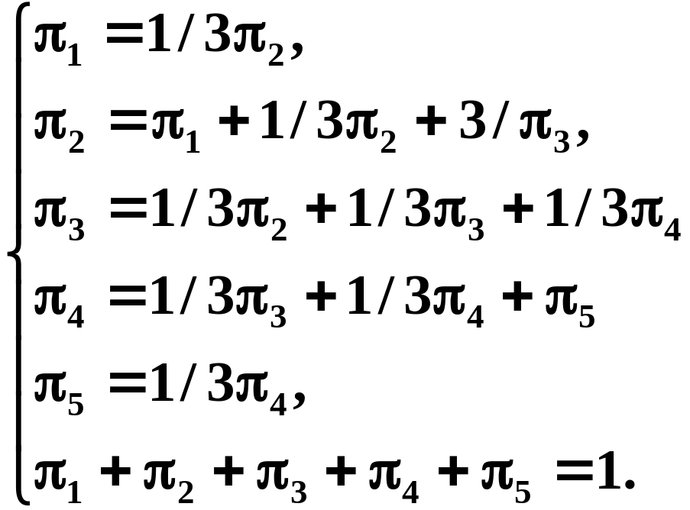
代入最后一个方程 (归一条件), 得唯一解

Slide 10
所以极限分布为
这个分布表明
经过长时间游动之后, 醉汉 Q 位于点 2 (或 3 或 4 )
的概率约为 3/11, 位于点 1 (或 5) 的概率约为 1/11.

Slide 11

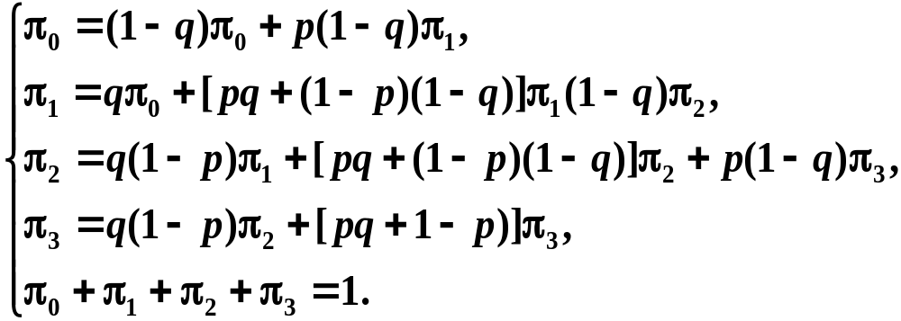
试说明排队模型中的链是遍历的, 并求其极限分布.
例2
解
由此问题的一步转移概率矩阵P ,
链是遍历的.

Slide 12
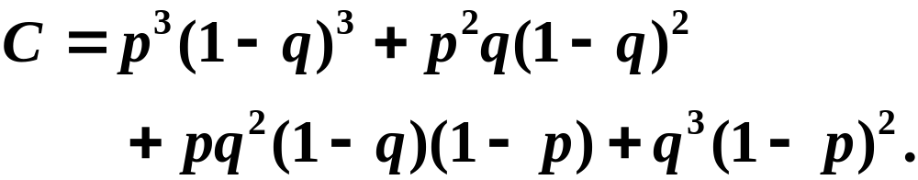



解之, 得唯一解
其中

Slide 13
结论
经过相当长的时间以后, 系统中无人的情形
约占 14% 的时间, 而系统中有一人、 二人、 三
人的情形约各占 29% 的时间.

Slide 14
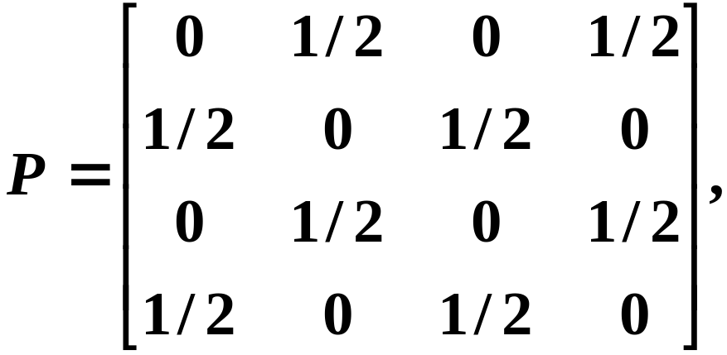
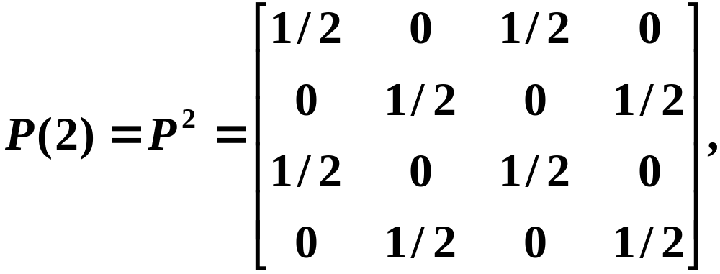
例3
设一马氏链的一步转移概率阵为
试讨论它的遍历性.
解

Slide 15
表明
此链不具遍历性.

Slide 16
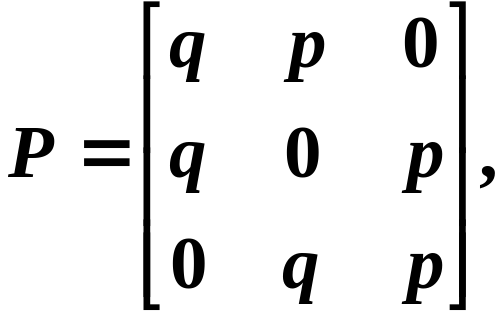
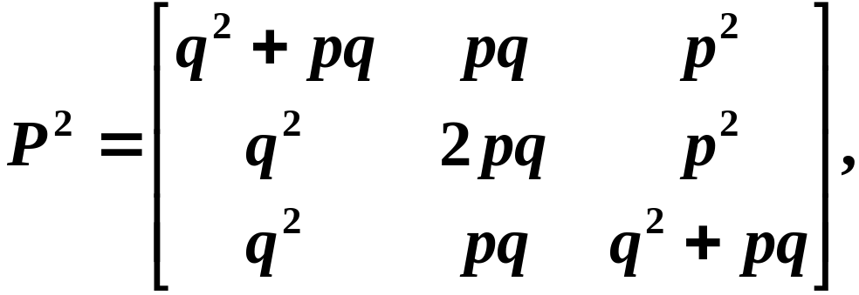
在直线上带有反射壁的随机游动, 如果质点只能取1, 2, 3三个点, 一步转移概率矩阵为
例4
讨论它是否为遍历链.
解

Slide 17
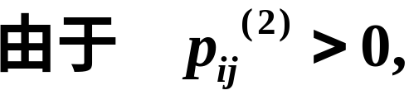
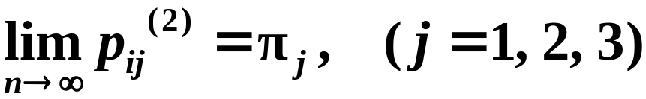

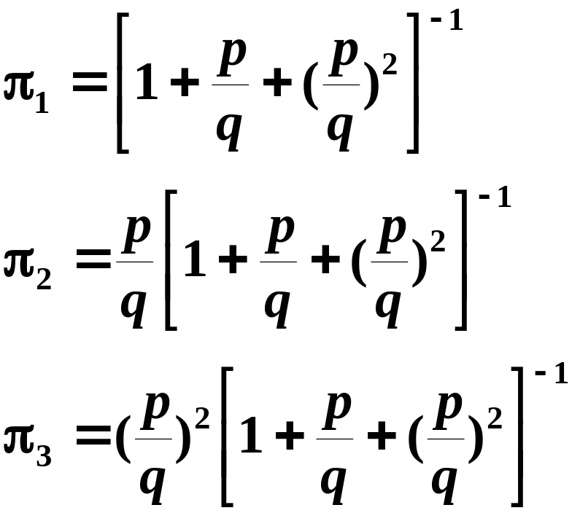
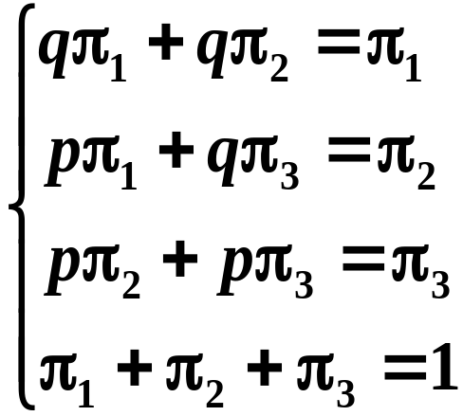
所以此链是遍历链.

Slide 18
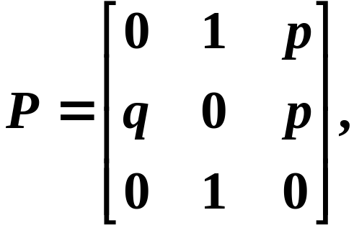
在直线上带有完全反射壁的随机游动, 如果质点只能取1, 2, 3三个点, 一步转移概率矩阵为
例5
讨论它是否为遍历链.
解
二步转移
概率矩阵

Slide 19
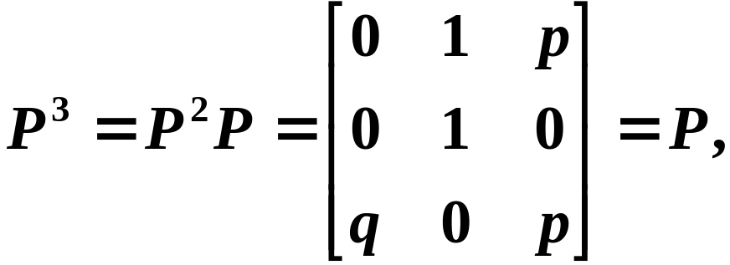
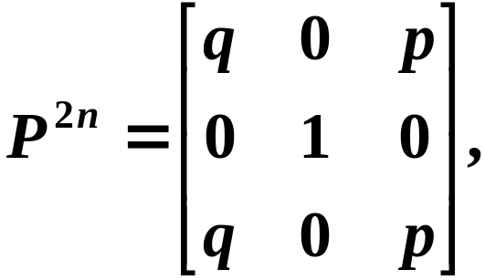


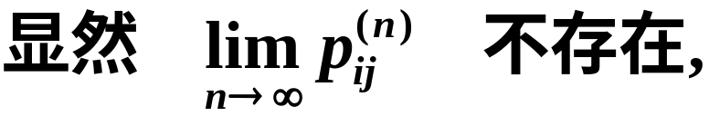
三步转移概率矩阵
因此此链不是遍历链.

Slide 20
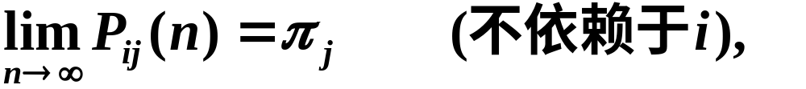
四、小结
遍历性的概念
则称此链具有遍历性.

Slide 21


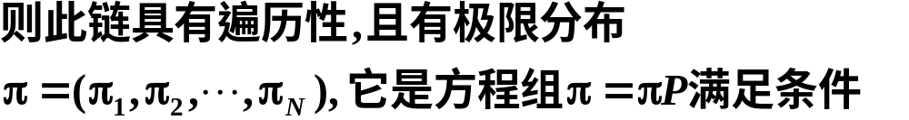

(有限链) 遍历性的充分条件

